Slide 1
Внеклассное мероприятие. 5 класс Литературная гостиная.
Тема милосердия
в русской литературе.
(По повести Г. Н. Троепольского "Белый Бим Черное ухо")
« Мы в ответе за тех, кого приручили»
Антуан де Экзюпери.
«Будь Человеком»
В. Шукшин

Slide 2
Книги о животных:
Чехов А. П. «Каштанка»
Куприн А.И.«Белый пудель»
Чехов А.П. «Белолобый»
Лондон Дж. «Белый клык»
Носов Н.Н. «Тяжелый хлеб»
Тургенев И.С. «Муму»
Коваль Ю. «Алый»
Сетон - Томсон Э. «Чинг»
Андреев Л. «Кусака»

Slide 3
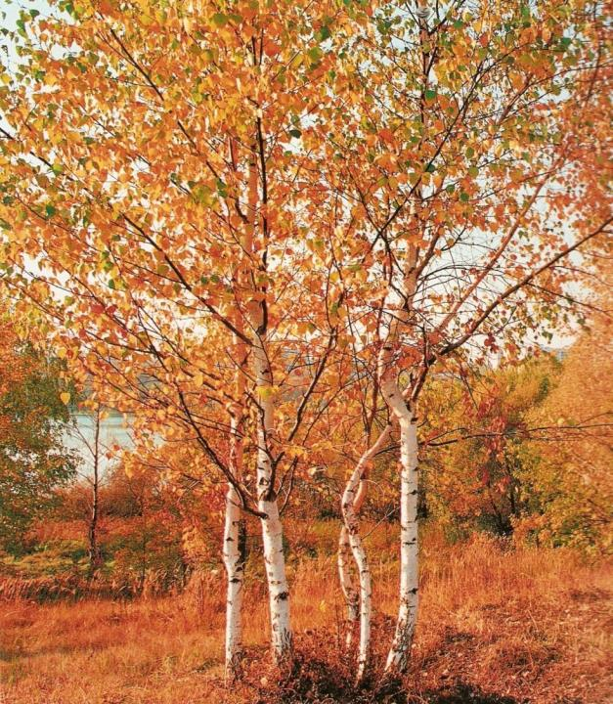
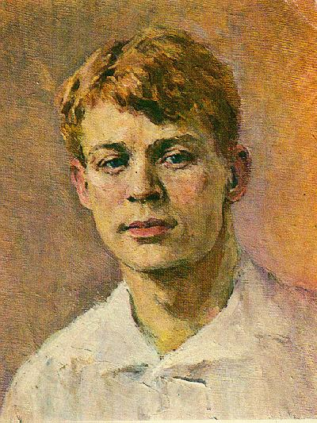
Сергей Есенин

Slide 4
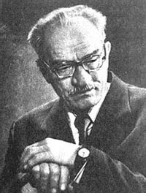
Георгий Троепольский
«В моей книге единственная цель – говорить о доброте, доверии, искренности».

Slide 6
Словарь
Интеллигентный – образованный, просвещённый человек, живущий интересами политики, литературы, искусства.
Ф.А. Брокгауз и И.А. Ефрон

Slide 7
Георгий Троепольский
«В моей книге единственная цель – говорить о доброте, доверии, искренности».

Slide 8
«Каждый понимал каждого и не требовал от другого больше того, что он может дать. В этом основа и соль дружбы».

Slide 9
Какой след оставил Бим в моём сердце…
«… Смотрел фильм первый раз и книгу раньше не читал. Очень понравилось. Бим – славный, умный пёс. После фильма я очень хочу себе собаку…»
«… Жалко было Бима всегда: когда он был привязан к дереву в метель, когда его лапка застряла между рельс, особенно, когда он умер…»
«… Бим навсегда останется в сердцах читателей. Он такой верный и преданный. А как он любил своего хозяина!..»
«… Прости нас, Бим. Мы так спешили, хотели тебя найти, но не успели тебе помочь. Спасибо тебе за верность и преданность своему Другу –Человеку. Спасибо за то, что ты был!
Прости нас, Бим!..»

Slide 10
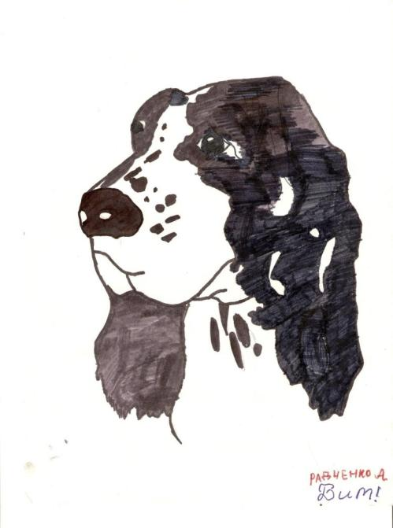

Slide 11
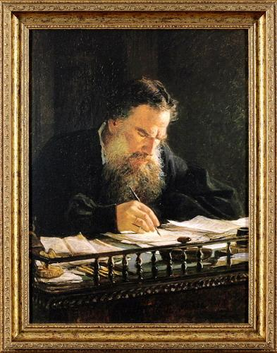
Лев Толстой
«Сострадание к природе так тесно связано с добротой характера, что можно с уверенностью сказать, что не может быть добрым тот, кто жесток с животными».

